Slide 1
UPRAVLJANJE S POMNILNIKOM
Sistemska programska oprema
Tikei Radovac

Slide 2
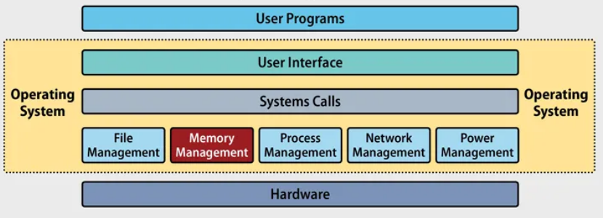
Upravljanje pomnilnika
Proces nadzora in usklajevanja glavnega pomnilnika
Sočasno izvajanje več procesov
3 nivoji:
Strojna oprema
Operacijski sistem
Program/aplikacija

Slide 3
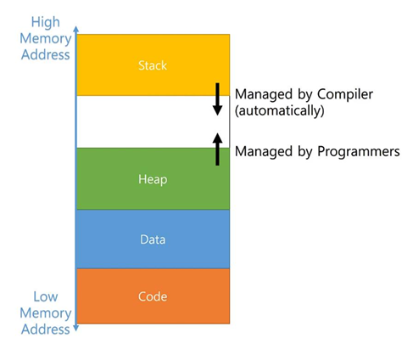
PROGRAMSKI/APLIKACIJSKI nivo
Vsak program zase
Sklad - statično
Kopica - dinamično

Slide 4
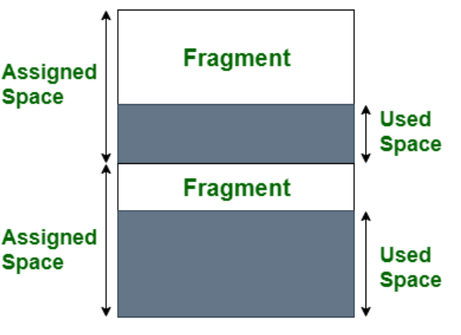
Alokacija in dealokacija
Ročno (malloc in free) ali samodejno (garbage collector)
Tehnike za dodeljevanje pomnilnika:
First-Fit
Buddy system
Sub-Allocators
Izvi in napake:
Stack Overflow
Memory leak
Fragmentacija

Slide 5
DINAMIČNA alokacija v C-ju (malloc)
Malloc je posrednik med OS in programom
Glibc (Linux) in MSVCRT (Windows)
Mmap in sbrk
VirtualAlloc in HeapAlloc

Slide 6
GARBAGE COLLECTION
Automatic application memory management (AAMM)
Storitev, del ali razširitev prog. jezika
Objekt X je dosegljiv, če in samo če:
register vsebuje kazalec na X ali,
drug dosegljiv objekt vsebuje kazalec na X.
Double free, dangling pointers, memory leaks
Poraba računaliških virov

Slide 7
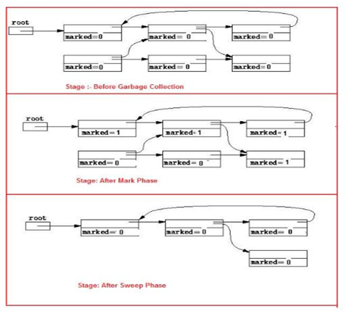
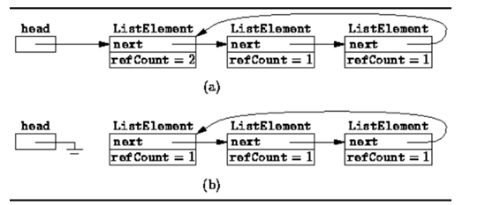
RAZLIČNE VRSTE GC
Označi in počisti - Mark-and-sweep (JS)
Štetje referenc (Python)
Escape analysis

Slide 8
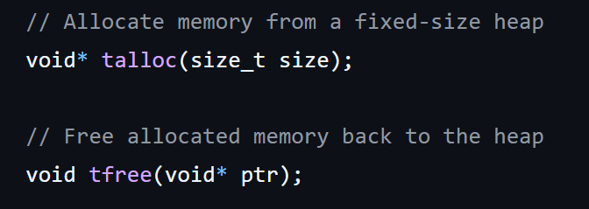
MOJ ALOKATOR V C-ju
Talloc
Tfree
Statična tabela
Brez drugih alokatorjev
First-Fit
Izvorna koda: https://github.com/t1k3i/talloc

Slide 9
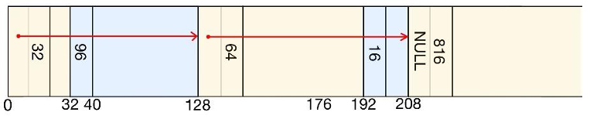
Implementacisjke podrobnosti
Na kopici so tudi metapodatki
Povezan seznam (Freelist) za proste bloke
Dodeljeni bloki imajo tudi informacijo o svoji velikosti
Združevanje sosednjih blokov

Slide 10
KONEC

